Slide 1
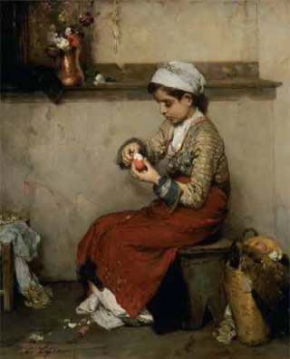

Ελληνική Εταιρεία Παιδιατρικής Καρδιολογίας
Το ΔΣ της ΕΕΠΚ
σας εύχεται
Καλή Ανάσταση
με Υγεία, Χαρά
και Φώτιση
2020

